Slide 1

América Latina
Después del
Súper-Ciclo
Felipe Larraín B.
Cartagena de Indias,
2 de Febrero 2018

Slide 2

ECONOMÍA MUNDIAL

Slide 3
Crecimiento mundial 2015-2019: las Economías Emergentes se aceleran
Fuente: FMI, enero 2018

Slide 4
Crecimiento en EEUU
Fuente: Bureau of Economic Analysis y FMI enero 2018

Slide 5
EEUU: Creación de empleo
Fuente: Bureau of Labor Statistics

Slide 6
EEUU: Tasa de desempleo
Fuente: Bureau of Labor Statistics

Slide 7
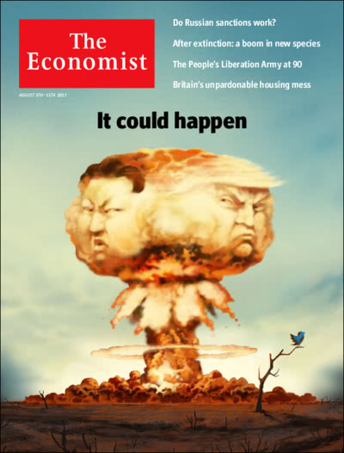
Riesgos geopolíticos

Slide 8
Trump: Efectos económicos
Comercio:
  TPP: Chile el país menos afectado, ya que tiene acuerdos comerciales con los integrantes del bloque
  NAFTA
  China
Gasto en infraestructura
Reducción de impuestos
Deuda pública
Tasas de interés

Slide 9
Tasas de interés de los bonos de EEUU
Elección de Trump
Fuente: FED

Slide 10
Inflación Baja
Tasas Negativas:
Política Monetaria en
EE.UU. Europa y Japón

Slide 11
Inflación contenida
Fuente: Banco Central de Chile

Slide 12
Tasas de política monetaria en las principales economías desarrolladas: Perspectivas
Fuente: JP Morgan y estimaciones propias

Slide 13
Base monetaria en principales economías desarrolladas 2008 vs 2017
Fuente: Elaborado en base a Reserva Federal de Estados Unidos, Banco de Japón, Banco Central Europeo y FMI

Slide 14
Estímulos monetarios sin precedentes… continúan en Zona Euro y Japón

Slide 15
El nuevo club de las tasas negativas

Slide 16
Tasa bonos soberanos a 10 años

Slide 17

China y los Commodities

Slide 18
China: desaceleración suave
Fuente: Bureau of Statistics of China y FMI enero 2018

Slide 19
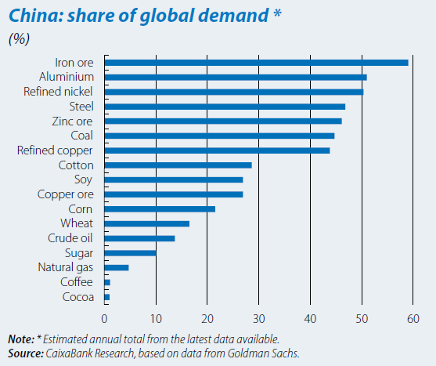
El peso de China en los mercados de commodities
Fuente: CaixaBank Research, Monthly Report, Diciembre 2015

Slide 20
Fin del Superciclo de Commodities
Fuente: FMI

Slide 21
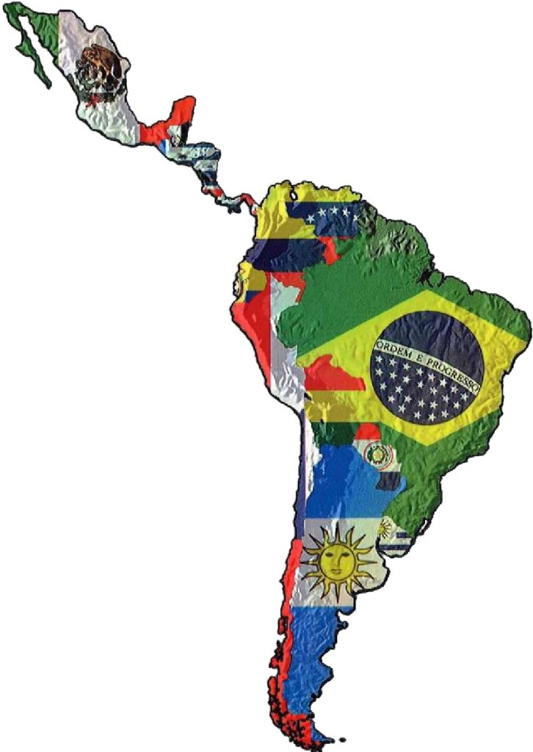
América Latina

Slide 22
Crecimiento económico en América Latina
Fuente: FMI, WEO, octubre 2017

Slide 23
América Latina: Diferencias de Crecimiento
Fuente: Consensus Forecasts enero 2018 y Banco Central de Chile

Slide 24
Exposición a China
Fuente: Comtrade, OMC y Banco Central de Chile

Slide 25
Recursos Naturales,
Deterioro Fiscal e
Instituciones

Slide 26
Exposición a Commodities
Fuente: OMC

Slide 27
Balances Fiscales 2017 (p)
Fuente: FMI

Slide 28
Empeoramiento de Balances Fiscales
Fuente: FMI

Slide 29
Deuda pública bruta 2017 (p)
Fuente: FMI

Slide 30
¿Por qué el ahorro público es más alto en economías abundantes en recursos naturales?
Un aumento de 1% en la varianza de los ingresos fiscales de recursos naturales incrementa los activos financieros públicos netos en 0,05% (después de ingresos tributarios transitorios de recursos naturales)
El coeficiente estimado para el efecto de la volatilidad de ingresos de recursos naturales sobre ahorro público neto sistemáticamente disminuye cuando los países con menor dependencia de recursos naturales son incorporados
Fuente: Why Are Public Savings Higher in Natural Resource Abundant Economies? R. Cerda, F. Larraín B. y F. Larraín C., por aparecer, 2018

Slide 31
Fondos Soberanos en el Mundo
Fuente: SWF Institute

Slide 32
Fondos Soberanos en el Mundo
Fuente: SWF Institute

Slide 33
Mejores Instituciones: Banco Central Autónomo y Regla Fiscal Estructural
Fuente: Elaboración propia

Slide 34
Volatilidad de los ingresos tributarios
(sin seguridad social)
Fuente: Jiménez y Kacef (2011)

Slide 35
Indicadores de Gobernabilidad (2016)
(0 corresponde al percentil más bajo y 100 al más alto)
Fuente: Banco Mundial 2017

Slide 36
El Peligro del Populismo y la Trampa del Ingreso Medio

Slide 37
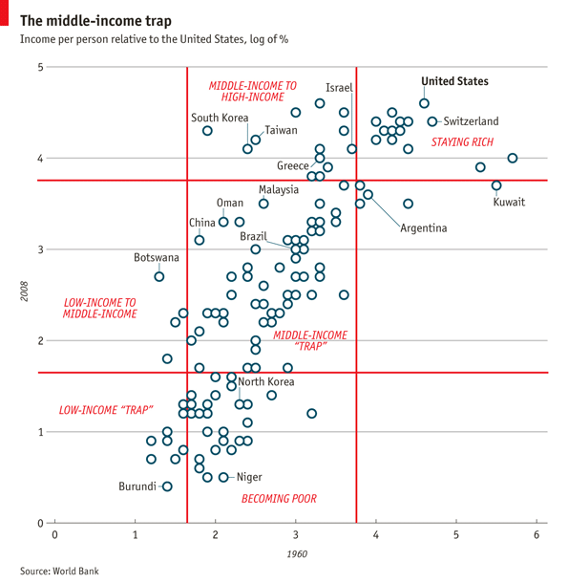
La Trampa del Ingreso Medio
Fuente: The Economist basado en Banco Mundial

Slide 38
¿Por qué la abundancia de recursos naturales hace a los países más propensos a la trampa del ingreso medio?
Volatilidad macro➔ menor crecimiento
Búsqueda de rentas, malestar social
Instituciones débiles
Enfermedad holandesa

Slide 39
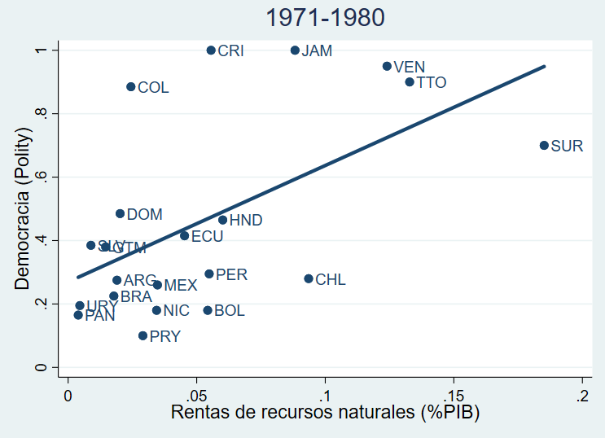
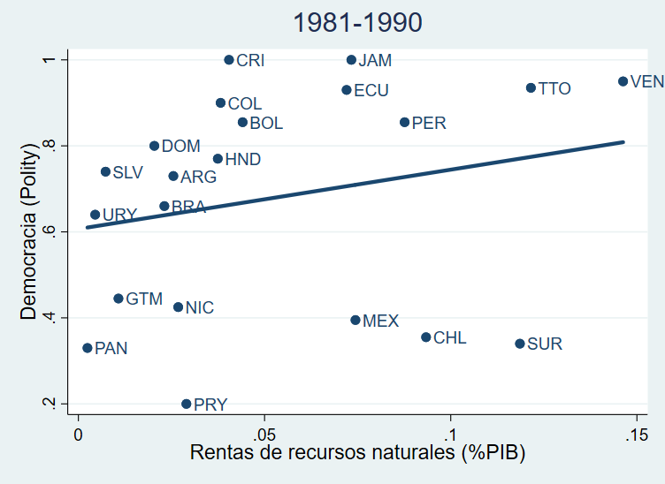
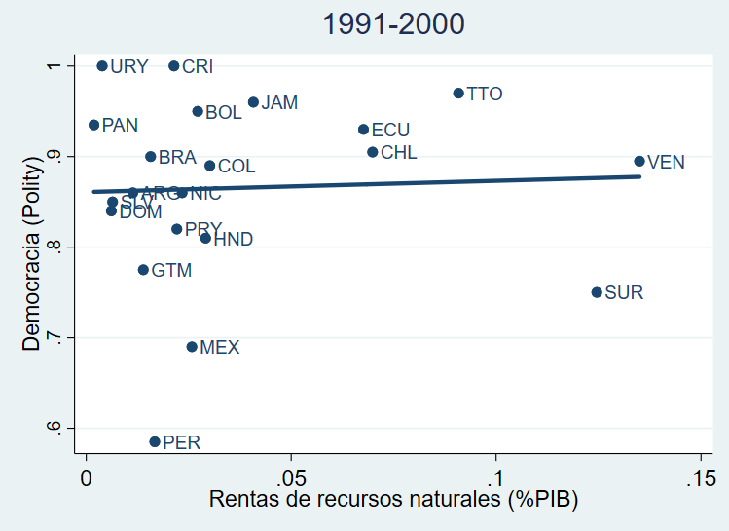
Relación entre rentas de recursos y democracia en Latinoamérica
Relación positiva o neutra hasta el 2000, a diferencia de otros lugares del mundo que sufren de una “maldición política” de los recursos naturales (Medio Oriente y África).
Fuente: Larraín & Perelló (2017)

Slide 40
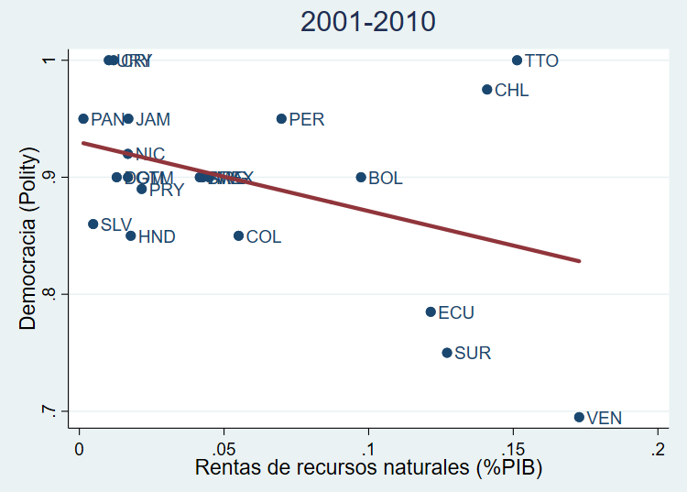
Relación entre rentas de recursos y democracia en Latinoamérica
Relación cambia durante década del 2000. Países más afectados por el “commodity boom” tuvieron un efecto adverso sobre su régimen democrático.
Fuente: Larraín & Perelló (2017)

Slide 41
Populismo: el ejemplo de Venezuela
Fuente: FMI

Slide 42
Cambios Políticos en América Latina

Slide 43
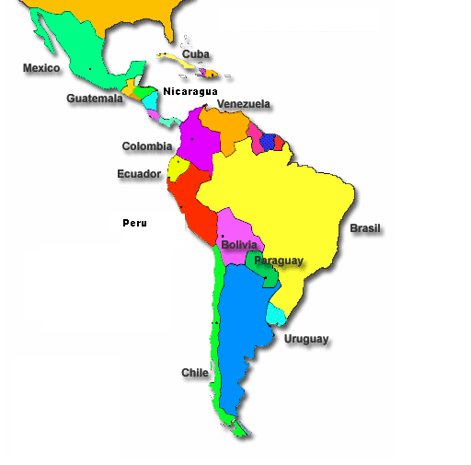
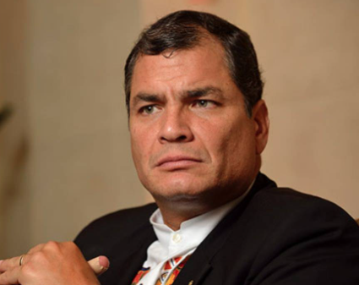
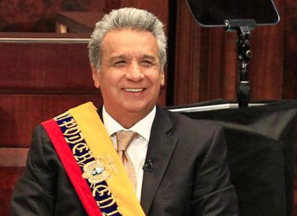
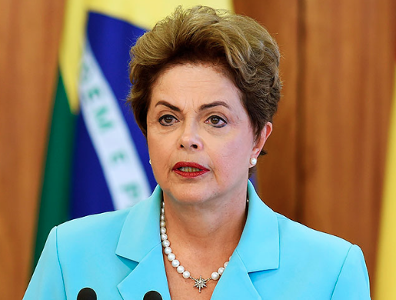
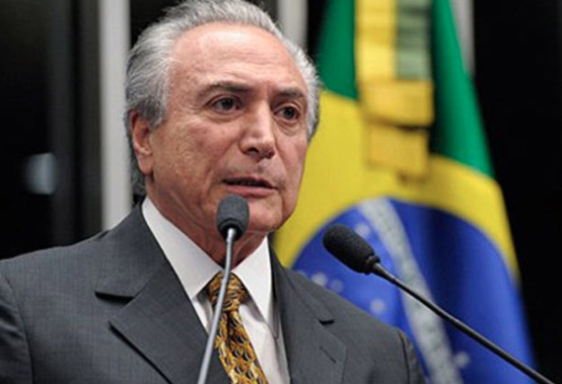
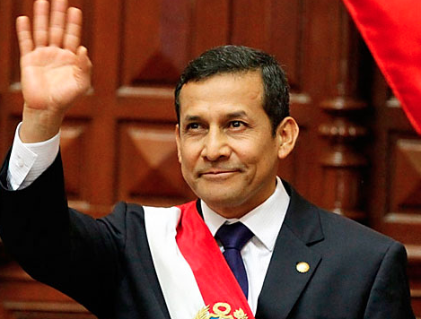
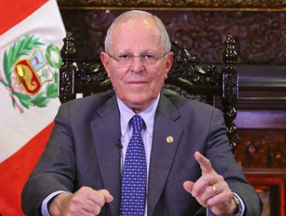
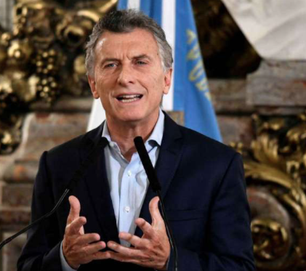
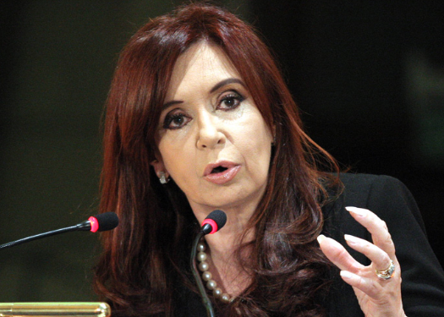
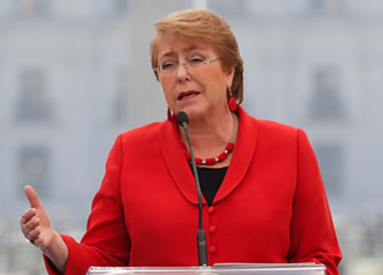
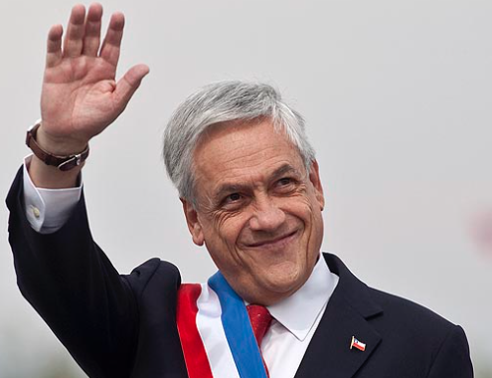
América Latina: ¿Giro hacia la Centroderecha?
Moreno marca diferencias con administración de Correa.
Destitución de D.Rousseff, asume M.Temer hasta octubre 2018.
PPK (2016-2021). Ojo con desaprobación de 79% (caso Odebrecht).
Macri (2015-2019) triunfa en elección legislativa (octubre 2017)
Piñera gana elección presidencial (2018-2021)
Argentina

Slide 44
América Latina: Elecciones 2018
Costa Rica: elección presidencial y legislativa (febrero 2018)
México: Elección presidencial y legislativa (julio 2018)
Venezuela: Elección presidencial se adelanta para abril 2018. Tribunal Supremo impide postulación unificada del MUD.
Colombia: Elección legislativa (marzo 2018) y presidencial (mayo 2018)
Brasil: Elección presidencial y legislativa
(octubre 2018)
Perú
Paraguay: Elección presidencial y legislativa (abril 2018)
Argentina

Slide 45
América Latina: Elecciones 2019
Panamá: elección presidencial y legislativa (mayo 2019)
Guatemala: Elección presidencial y legislativa (junio 2019)
Bolivia: Elección presidencial y legislativa
(octubre 2019)
Perú
Argentina: Elección presidencial y legislativa
(octubre 2019)
Argentina
Uruguay: Elección presidencial y legislativa (octubre 2019)

Slide 46
América Latina
Después del
Súper-Ciclo
Felipe Larraín B.
Cartagena de Indias,
2 de Febrero 2018

